Slide 1

Efficient verifiable databases with additional insertion and deletion operations in cloud computing
Future Generation Computer Systems (sci一区，2021)
汇报人：武盼汝

Slide 2
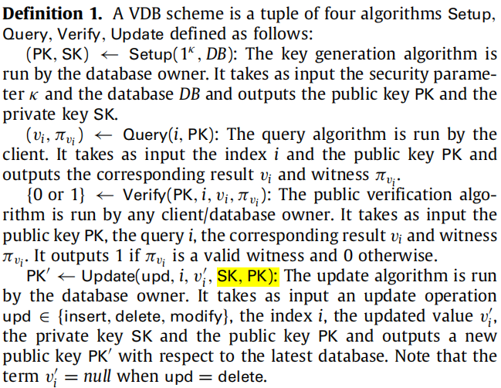
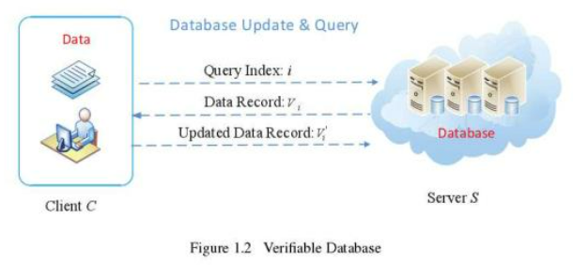
VDB(Verifiable Database)

Slide 3
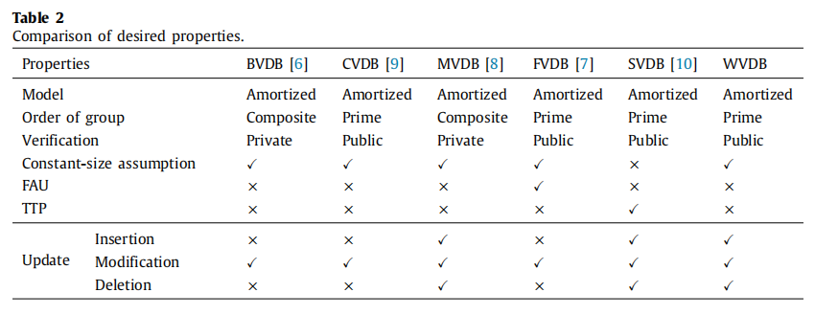
Related work
Miao等[8]引用Merkle sum哈希树(MSHT)，不支持公共验证；该方案低效，由于它是基于组合阶的双线性群。
沈等[10]用多项式承诺和索引哈希表，支持各种动态更新操作和公共验证。数据所有者将其密钥发给受信任三方(TTP)。
如果TTP与恶意云合并，则该方案不再安全。此外，它并不像其他方案[6,8,9]依赖于常数大小密码假设。
目前无安全有效VDB方案同时支持公共验证和各种更新操作（即插入、修改和删除）。
VC+默克间隔哈希树(MIHT)
VC：安全性（即抵抗正向自动更新攻击
MIHT：新原语，支持所有更新操作。
[6] S. Benabbas, R. Gennaro, Verifiable delegation of computation over large datasets, Annual Cryptology Conference, 2011.
[9] X. Chen, J. Li, X. Huang, J. New publicly verifiable databases with efficient updates, Dependable Secure Comput.2014
[8] M. Miao, J. Ma, Efficient verifiable databases with insertion/deletion operations from delegating polynomial functions, 2017.
[7] D. Catalano, D. Fiore, Vector commitments and their applications, in: International Workshop on Public Key Cryptography, 2013.
[10] J. Shen, D. Liu, M.Z.A. Bhuiyan, Secure verifiable database supporting efficient dynamic operations in cloud computing, 2017.

Slide 4
目录
VDB：
向量承诺(VC)：
APRF
Merkle间隔哈希树(MIHT)
VDB构造

Slide 5
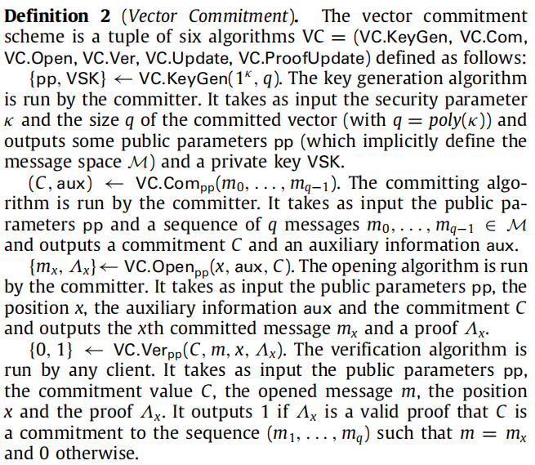
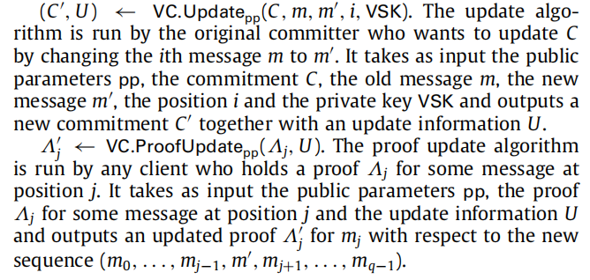
VC定义

Slide 6
PRF
定义
F是定义在（K, X, Y）上的PRF，K是密钥空间，X是输入空间，Y是输出空间。
PRF安全性要求：给定随机产生的密钥 k，函数 F 应该看上去“像”是一个定义在X到Y上的随机函数。

Slide 7
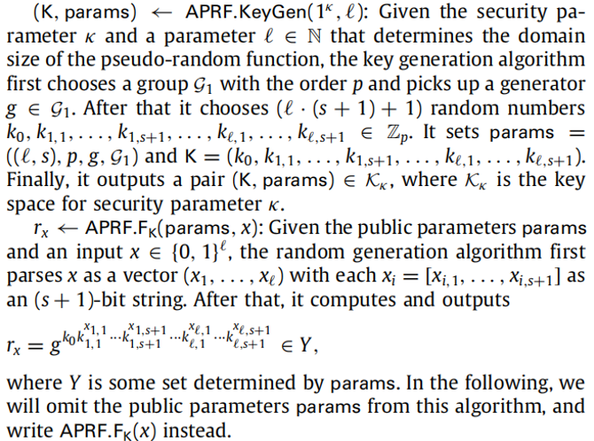
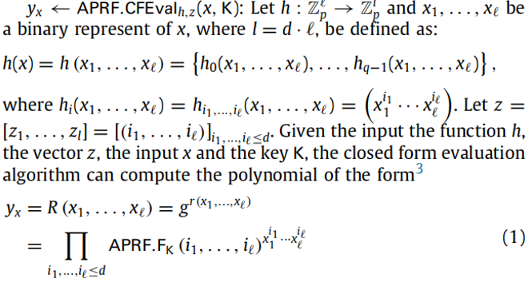
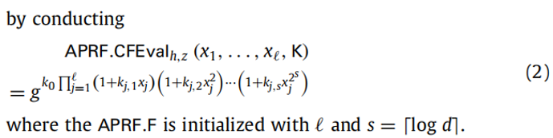
APRF
(代数伪随机函数APRF作为构建向量承诺的构建块)
The closed form evaluation算法
随机生成算法
APRF是一种伪随机函数，特殊性质为：closed form efficiency：
如果有伪随机函数的密钥k，可更有效计算出对伪随机函数输出的某些代数运算。

Slide 8




















VC构造
$$0001$$
$$0001$$
$$0010$$
$$0011$$
$$m_{0}=1$$
$m_{1}$=3
$$m_{2}=7$$
$$m_{3}=2$$
=4
二进制表示形式
$$0$$
$$1$$
$$2$$
$$3$$
：系数
构造
承诺形式类似于
VCom ($m_{1},...,m_{q}$) $→(C,aux)$
随机多项式
系数：
$$=2$$
Vopen $(i,m,aux)→(π_{i})$
$VGen \left(1^{λ},q\right)→\left(pp，vsk\right)$
VCom ($m_{1},...,m_{q}$) $→(C,aux)$
Vopen $(i,m,aux)→(π_{i})$
VVer ${(C,i,m,π}_{i} )$ $→(1,0)$
Vupdate $(C,i,m,m^{′},vsk)→(C′,U)$
VProofUpdate $(C,π_{j},m^{′},i,U) →{(π}_{j}′)$
验证成立？？？
VVer ${(C,i,m,π}_{i} )$ $→(1,0)$
为提高效率：
用APRF生成多项式
用APRF的closed form efficiency 性质计算 更有效

Slide 9
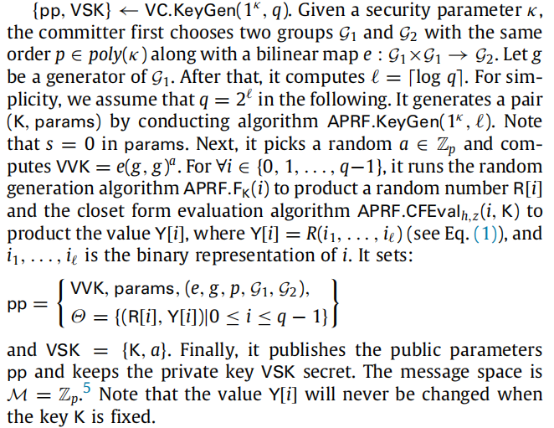


VC构造
=4，
2
随机生成算法
The closed form evaluation算法

Slide 10
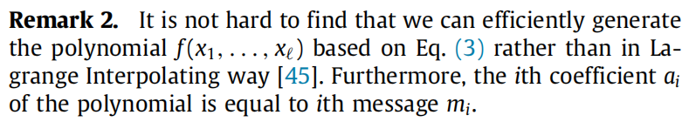

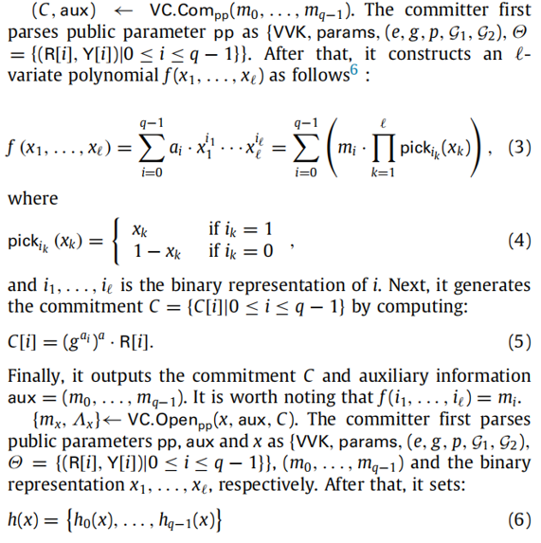


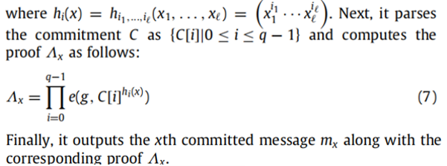


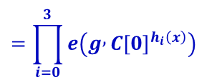











VC构造
$$0000$$
$$0001$$
$$0010$$
$$0011$$
$$m_{0}=8$$
$m_{1}$=2
$$m_{2}=4$$
$$m_{3}=5$$
$$0$$
$$1$$
$$2$$
$$3$$
$$=8+7x_{1}x_{2}−6x_{2}−4x_{1}$$
$$=a_{3}x_{1}x_{2}+a_{2}x_{2}+a_{1}x_{1}+a_{0}$$
$$C\left[0\right]={\left(g^{a_{0}}\right)}^{a}∗R\left[0\right]$$
当x=2时：
$$=\prod_{i=0}^{3}{e\left(g , {C\left[0\right]}^{h_{i}\left(x\right)}\right)}$$

Slide 11
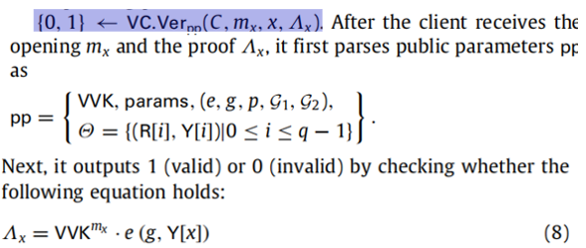



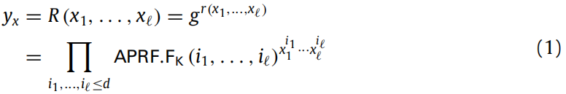

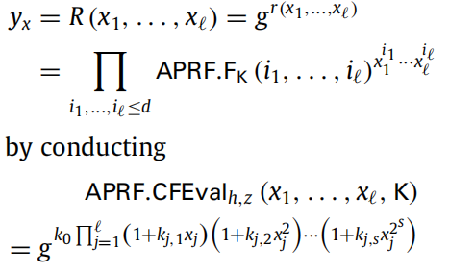
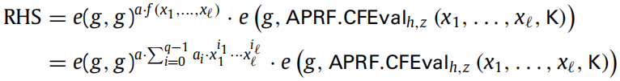


VC构造
正确性验证：
公式

Slide 12
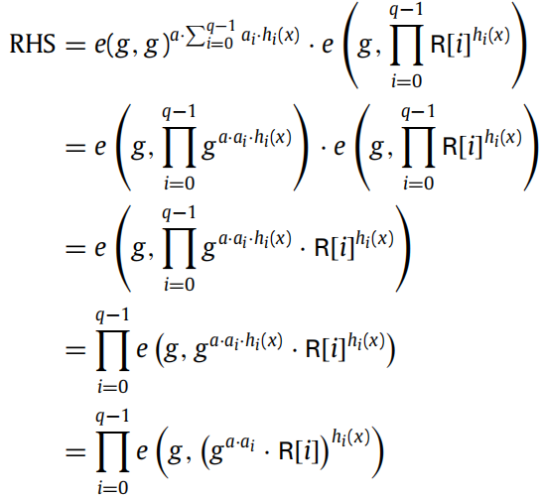



VC构造
???

Slide 13
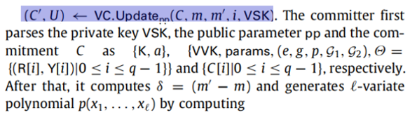
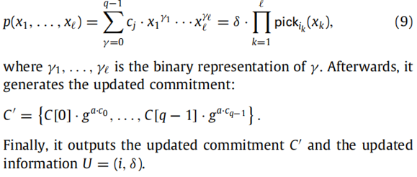

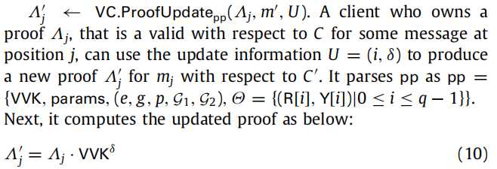









VC构造
更新$m_{3}=5→6$
$$0000$$
$$0001$$
$$0010$$
$$0011$$
$$m_{0}=8$$
$m_{1}$=2
$$m_{2}=4$$
$$m_{3}=6$$
$$0$$
$$1$$
$$2$$
$$3$$
$$=1$$
$$=x_{1}∗x_{2}$$
$$C\left[0\right]={\left(g^{a_{0}}\right)}^{a}∗R\left[0\right]$$
$C\left[0\right]’={\left(g^{a_{0}}\right)}^{a}∗R\left[0\right]∗g^{{a∗c}_{0}}$ = ${\left(g^{a_{0}+c_{0}}\right)}^{a}∗R\left[0\right]$

Slide 14
目录
VDB：
向量承诺(VC)：
APRF
Merkle间隔哈希树(MIHT)
VDB构造

Slide 15
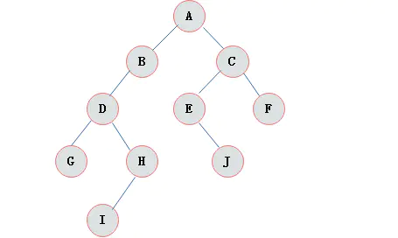
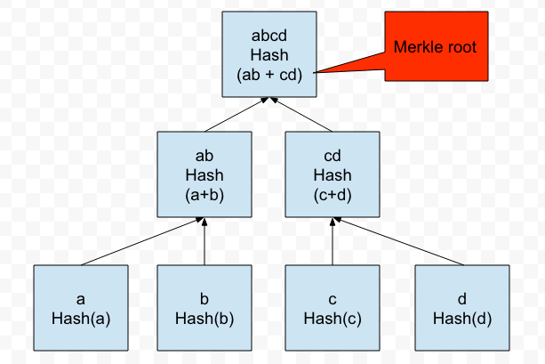
Merkle hash tree
二叉树
Merkle hash tree
二叉树特点：
每个结点最多两颗子树；
左右子树有顺序，次序不能颠倒；
树中某结点只有一棵子树，也要区分它是左子树还是右子树。
MHT大多是二叉树，也可多叉树。都具有树结构所有特点；
MHT叶节点的value是数据集的单元数据或单元数据HASH。
非叶子节点value根据它下面所有叶节点值，然后按照Hash算法计算而得出的。

Slide 16
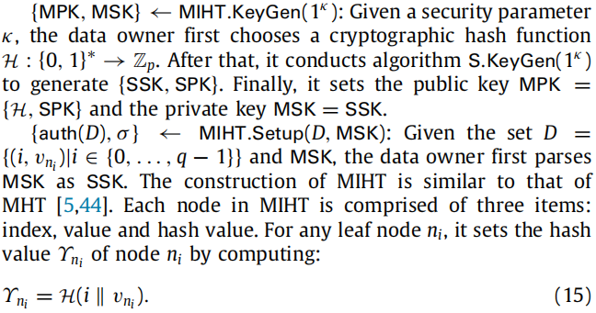
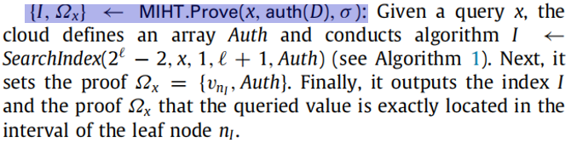
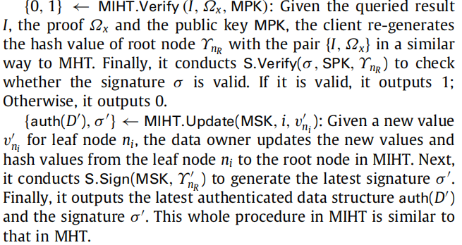
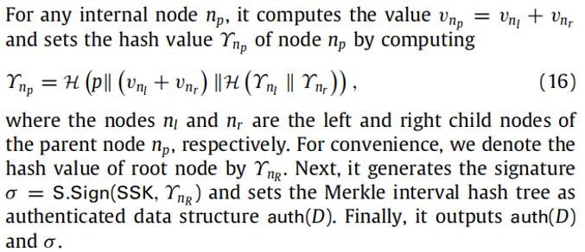
MIHT(Merkle interval hash tree)

Slide 17
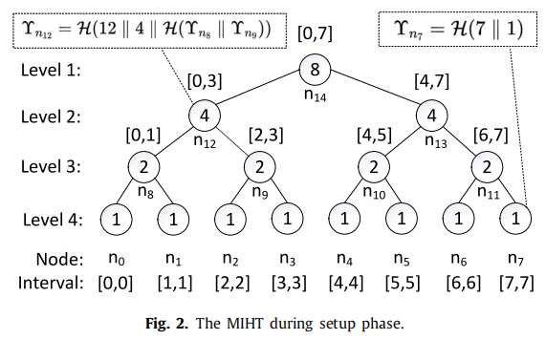
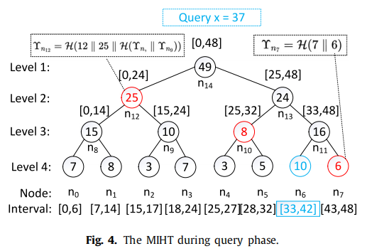
An example MIHT with eight leaf nodes
注：omit the value and hash value of all nodes in MIHT.

Slide 18
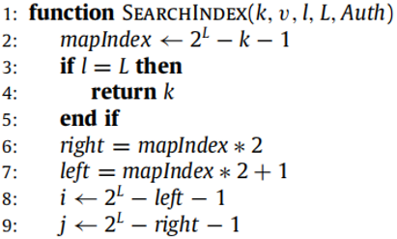
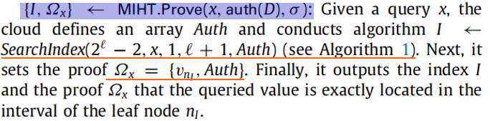
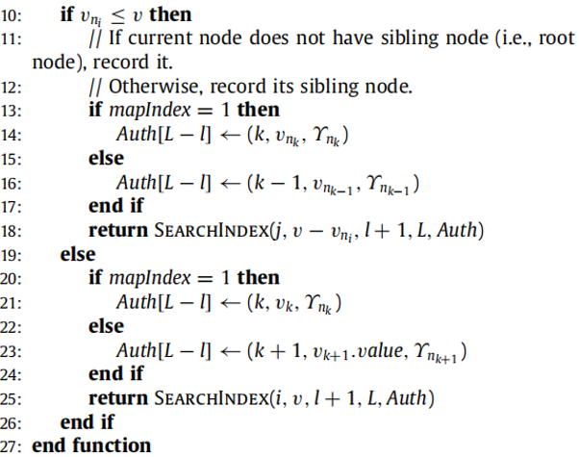
An example MIHT with eight leaf nodes
循环第一次
循环第二次
循环第三次
循环第四次
k=14，v=37，l=1，L=4
(k=13,v=12,2,4,Auth)
(k=11,v=4,3,4,Auth)
(6,4,4,4,Auth)
=16-14-1=1
=16-13-1=2
=16-11-1=4
=16-6-1=9
l=1bu等于L=4
l=2b不等于L=4
l=3bu等于L=4
l=4等于L=4
return k=6
right=2
right=4
right=8
left=3
left=5
left=9
i=16-3-1=12
i=16-5-1=10
i=16-9-1=6
j=16-2-1=13
j=16-4-1=11
j=7
成立
成立
bu成立
Auth[3]=(14,49,h)
Auth[2]=(12,25,h)
(k=13,v=12,2,4,Auth)
(k=11,v=4,3,4,Auth)
Auth[1]=(10,8,h)
(6,4,4,4,Auth)
Algorithm 1 : 求索引 I

Slide 19
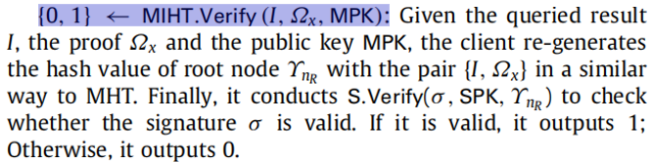
An example MIHT with eight leaf nodes

Slide 20
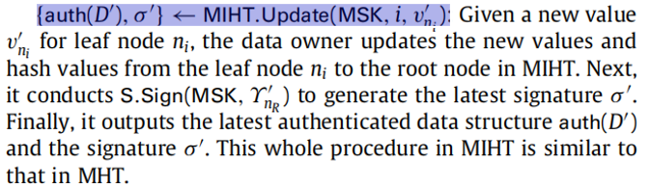
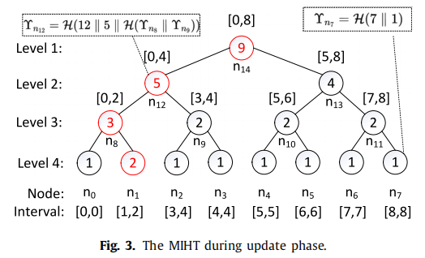
An example MIHT with eight leaf nodes
update

Slide 21
目录
VDB：
向量承诺(VC)：
APRF
Merkle间隔哈希树(MIHT)
VDB构造

Slide 22
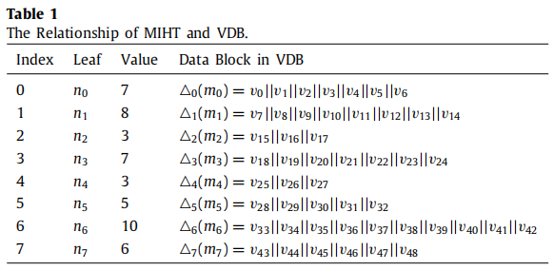
VDB(VC+MIHT)

Slide 23
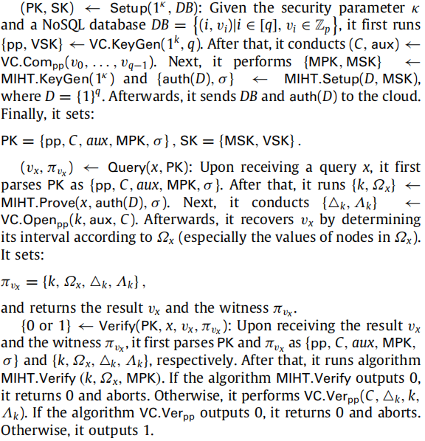








VDB (VC+MIHT)
假设q=6
query x=5
Level 1
6
Level 2
3
3
Level 3
2
1
2
1
$$k=3$$
$$n_{0}$$
$$n_{1}$$
$$n_{2}$$
$$n_{3}$$
[0-1]
[2-2]
[3-4]
[5-5]
={3,(1,2,3), }
$$v_{5}=2$$

Slide 24
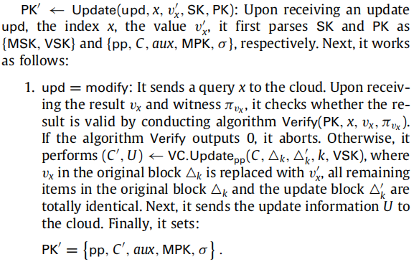



VDB (VC+MIHT)
假设q=6
query x=5
$${=v}_{5}=7$$
Level 1
6
Level 2
3
3
Level 3
2
1
2
1
$$k=3$$
$$n_{0}$$
$$n_{1}$$
$$n_{2}$$
$$n_{3}$$
[0-1]
[2-2]
[3-4]
[5-5]
$$=7$$

Slide 25
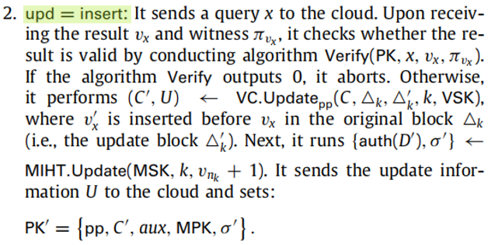
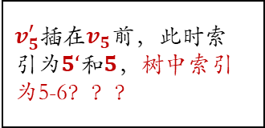



VDB (VC+MIHT)
x=5
Level 1
6
Level 2
3
3
Level 3
2
1
2
1
$$k=3$$
$$n_{0}$$
$$n_{1}$$
$$n_{2}$$
$$n_{3}$$
[0-1]
[2-2]
[3-4]
[5-5]
Level 1
7
Level 2
3
4
$v_{5}^{′}$插在$v_{5}$前，此时索引为$5‘$和$5$，树中索引为5-6？？？
Level 3
2
1
2
2
$$k=3$$
$$n_{0}$$
$$n_{1}$$
$$n_{2}$$
$$n_{3}$$
$v_{5}$‘|| $v_{5}$
$$C→C′$$
[0-1]
[2-2]
[3-4]
[5-6]

Slide 26
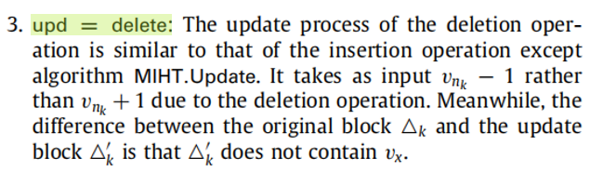

VDB (VC+MIHT)
delete x=2
Level 1
6
Level 2
3
3
Level 3
2
1
2
1
$$n_{0}$$
$$n_{1}$$
$$n_{2}$$
$$n_{3}$$
[0-1]
[2-2]
[3-4]
[5-5]
Level 1
6
$$C→C′$$
Level 2
2
4
$v_{5}$‘|| $v_{5}$
Level 3
2
0
2
2
$$n_{0}$$
$$n_{1}$$
$$n_{2}$$
$$n_{3}$$
[0-1]
[]
[2-3]
[4-5]

